Slide 1
مَركَزُ التَّربِيَّةِ الدّينِيَّة
يُقَدِّمُ كِتابَ الأساسيّ الثّالث

Slide 3
اللِّقاءُ الخامس
«أيُّ أرضٍ أنا؟»

Slide 5
سلام المَسيح أصدقائي... لِقاءْنا اليَوم عن مَتَل عَطَا يسوع! تابْعُوني منيح ورَكزوا معِي!

Slide 6
شو بدنا نعمل اليوم بهَاللِّقاء؟
نربُط بَين الزَّارِع وبَين اللّهِ يلّي بيزرَع فينا الكَلمة وبيَتركلنا الحُرِّيَّةَ لنكون أَرض طَيِّبَة أو ما نكون.
نتنبّه إنَّو كَلمة اللّه بالكتاب المقَدَّس لازِم توقَعْ بِ أرض طيْبِة حتّى تُثْمِر وتكُون فاعلِة.

Slide 7
أَصدِقائي! طلَبِت مِنْكُن المَرَّة المَاضْيِة تِحْفَظُوا القِسم التّانِي من صَلاة النّؤمن!
مين حِفظها؟
يلّا قولوهَا مَعي ع صوت عالي مع الحركات!

Slide 9
وهلّق رح أطلُب منكُن تِتْأمَّلوا مْنِيح هَالصّورة.

Slide 10
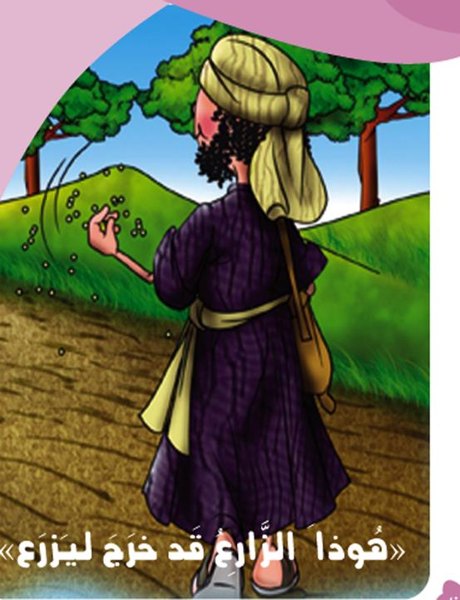

Slide 11
شو مِنسمّي الرّجّال يلّي بالصّورة؟
شو عَم يعمِل؟

Slide 12
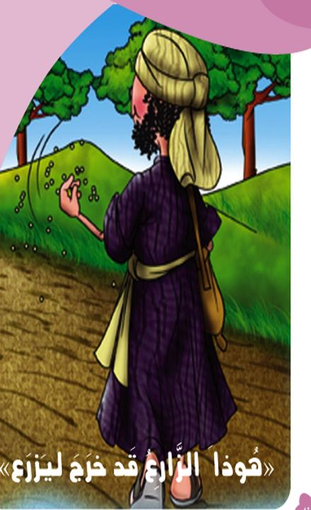
شو رح بِيصير بالبذُور يلّي عم يرميها برأيكن؟

Slide 13
مين حكِي عن هالزّارع؟
وَين؟

Slide 14
يسوع ،
بالكتاب المقدس
العهد الجديد!
يلّي كَتَبوه الإنجيليّين : متّى، مرقس، لوقا ويوحنّا

Slide 15
برافو! وهلَّق رَحْ نِصغِي لمَشهَد من إنجيل مَرقُس ويسوع عطى مَثَل الزَّارِع، ليعَلِّم النّاس
عن كلمة اللّه.

Slide 16
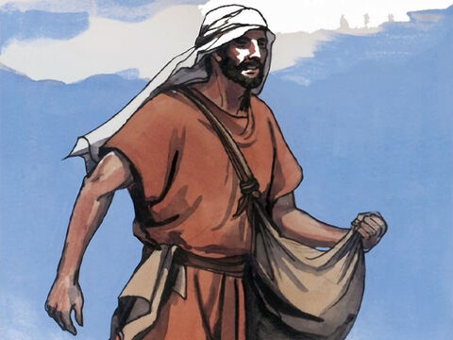
راح الفلاح
تَ يِزرع.

Slide 17
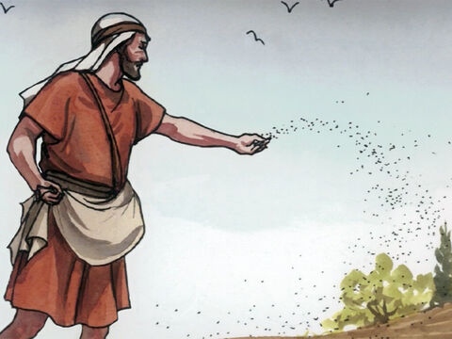
هوّي وعَمْ يَزْرَع،
وَقِع شويّة بزور
عَ طريقو...

Slide 18
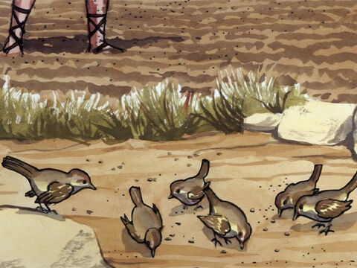
وأجُو طيور
السّما أكَلُوُون.

Slide 19
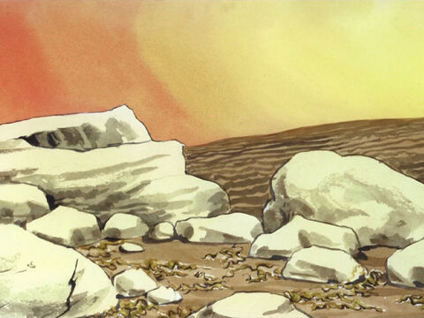
وشوّية بزور، وَقْعُو عَ أرض كلّها بَحص وحْجار،
وما فيا تراب كتير...

Slide 20
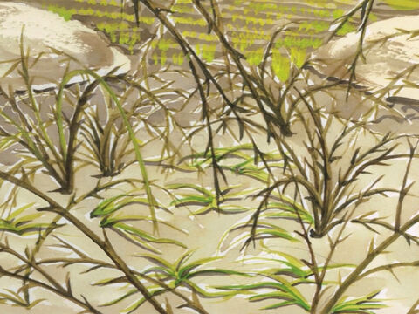
وفرَّخو بِسَرعا،
لأنوّ تَرْبَتُن مش غَميقا.

Slide 21
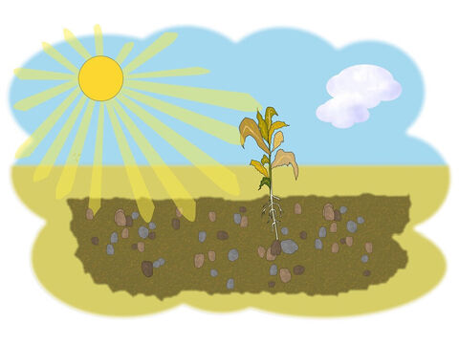
وبس شَرَقِت الشّمس
احتَرَقُو ويبْسو،
لأنُّن بلا شلوش!

Slide 22
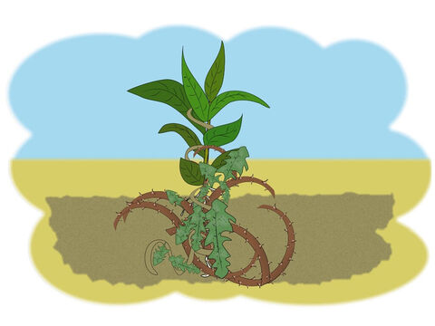
وشوّية وَقْعُو بين الشّوك،
بس خَنقُن، وما حَمَلُو.

Slide 23
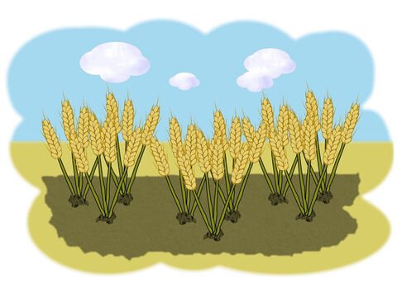
وشوّية وقعو بأرض طيّبة،
وفَرّخو وكَبْرُو، وحَمَلُو،
حبّة حَمَلِت تلاتين، وحبّة ستّين، وحبّة ميّة

Slide 24
وَهَلَّق كِلّ واحَد قِدّامو، يَعمُل النَّشاطات يلي بالكتاب ويلّي رَحْ تشوفُوها هَون.

Slide 27
الإجابة
الزّارِع
الطّيور
الطّريق
حَجِرة

Slide 28
أصل
الشمس
الشوك
ثلاثين
ستين
مئة
فأثمر
فليسمع

Slide 29
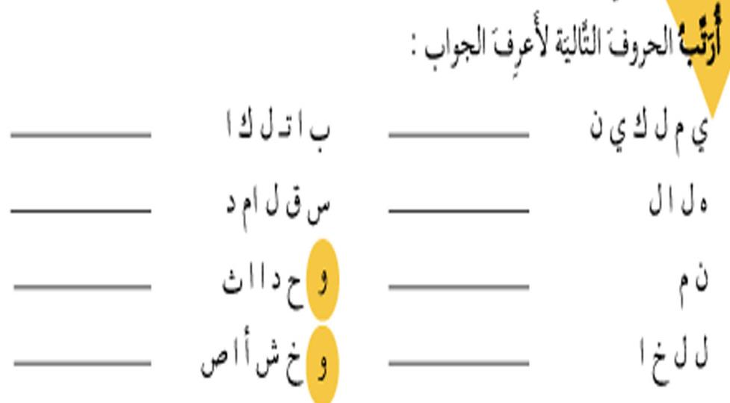
كيف يُكَلِّمُني الله؟

Slide 30
الإجابة
الكتاب
يكلّمني
المقدس
الله
أحداث
من
أشخاص
خلال

Slide 32
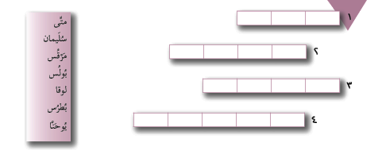
الإجابة
ى
ت
م
س
ق
ر
م
ا
ق
و
ل
ا
ن
ح
و
ي

Slide 33
وهلّق، رَح مِنْصَلّي سَوا الجزء التّاني من صلاة النّؤمن ورَحْ إطلُب منكُن تِحْفَظوه مْنِيح!

Slide 34
والختام مع هالصّلاة

Slide 35
يلا باي بشوفكن الاسبوع القادم

